Slide 1
КУРСОВ ПРОЕКТ – Приложение за фитнес, здраве и здравословно хранене
Изготвили: отбор Stay Fit - Йордан Стоилов, Георги Иванов

Slide 2
За проекта
Проектът представя разработването на уеб приложение, предназначено да подпомага потребителите в поддържането на активен и здравословен начин на живот. То предоставя възможност за лесно намиране на подходящи упражнения, здравословни рецепти, мотивиращи музикални плейлисти за тренировки, както и инструменти за оценка на здравословното състояние чрез различни тестове. За реализирането на проекта се използват съвременни уеб технологии, които гарантират бърза и интуитивна навигация, удобен потребителски интерфейс и безпроблемно изживяване, осигуряващо достъпност и лекота на използване.

Slide 3
Цели
Да се разработи и внедри удобен за потребителя интерфейс за намиране на упражнения с различна трудност и мускулна група.
Да се даде възможност на потребителите да намират Spotify плейлисти с музика, която да слушат по време на тренировка.
Да се предоставят здравословни рецепти за приготвяне на храна.
Да се извършват тестове на здравословното състояние на потребителя.

Slide 4
Използвани технологии
Flask: Микро уеб рамка за Python, която избрахме, защото е сравнително проста и гъвкава при изграждането на уеб приложения.
CS50 SQLite: Използвахме тази база данни, защото е сравнително лека и лесна за употреба. В уеб сайта е използвана именно тя, за да можем ефективно да съхраняваме потребителските данни.
HTML/CSS: Стандартни технологии за създаване и оформяне на уеб интерфейса.
JavaScript: Използвахме този език на малко места - в някои от HTML файловете, за да подобрим интерактивността и бързото реагиране на уеб сайта.
Bootstrap: Лека и лесна за използване open-source front-end уеб рамка, с помощта на който постигнахме голяма част от дизайна на менюта, полета и други визуални елементи.

Slide 5
Защо използвахме тези технологии?
Езикът “Python” е избран поради лесната му четимост , лекота на използване и обширни библиотеки за web разработка и визуализация на данни.
Flask, който е базиран на Python, осигурява гъвкавостта, необходима за ефективното изграждане и разширяване на web приложението и позволява бързо разработване.
CS50 SQLite: Избрахме този вграден механизъм за бази данни, защото осигурява простота и лекота.
Bootstrap: Избрахме тази уеб рамка, тъй като улеснява създаването на красив и отзивчив потребителски интерфейс. Колекцията от готови и предварително зададени елементи, заедно с възможността им за персонализиране и обширната документация, направиха тази библиотека страхотен избор.

Slide 6
Функционалност
а) Регистрация и удостоверяване на потребителя:
Потребителите могат да създават акаунти и да влизат в web сайта.
Данните на потребителите се съхраняват и удостоверяват по сигурен начин с помощта на управлението на сесиите на Flask и хеширащите алгоритми в werkzeug.security библиотеката.
б) Тест на текущото здравно състояние:
Потребителите могат да извършат тест за текущото си здравословно състояние, въвеждайки данни като своите килограми, ръст, възраст, данни за кръвно налягане и т.н. Данните се съхраняват в базата данни SQLite и са достъпни всеки път при посещение на персоналния профил.
в) Плейлисти в Spotify по дадена ключова дума:
Приложението предлага плейлисти в платформата Spotify по зададена от потребителя ключова дума (напр. „хип-хоп“, „хаус“, т.н.), представени по красив начин чрез Bootstrap.

Slide 7
г) Предложени тренировки:
Потребителят може да намира упражнения, като ги филтрира по тип упражнение, мускулна група, и трудност. Упражненията са представени като карти със подходяща картинка и допълнителна информация за начина на изпълнение и друга информация. При желание, всяко едно упражнение може да бъде добавено в Любими.
д) Рецепти за храна:
Приложението дава възможност за търсене на здравословни рецепти по ключова дума, които са представени по подобен начин на тренировките.

Slide 8
Структура на проекта
static/: Съдържа статичният файл styles.css и изображенията за заден фон.
templates/: Съдържа всички HTML файлове.
app.py: Основният файл съдържащ кодът написан на Python
functions.py: Допълнителни (помощни) функции
database.db: Файл съдържащ базите данни

Slide 9
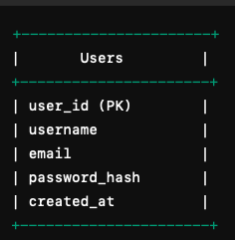
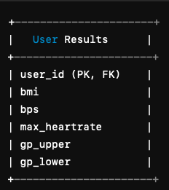
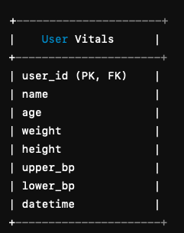
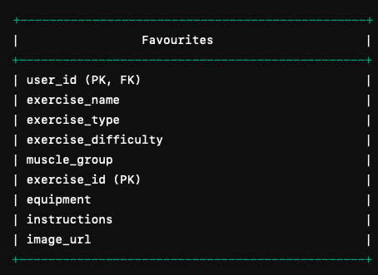
Модел на базата данни

Slide 10
Страници (Views)

Slide 11
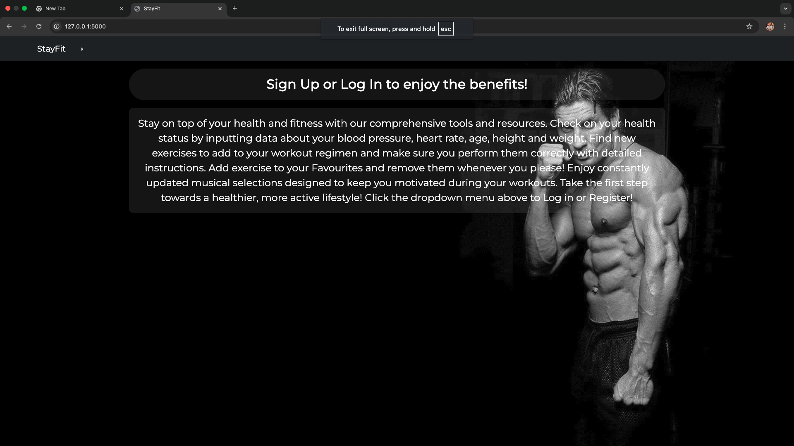
Начална страница

Slide 12
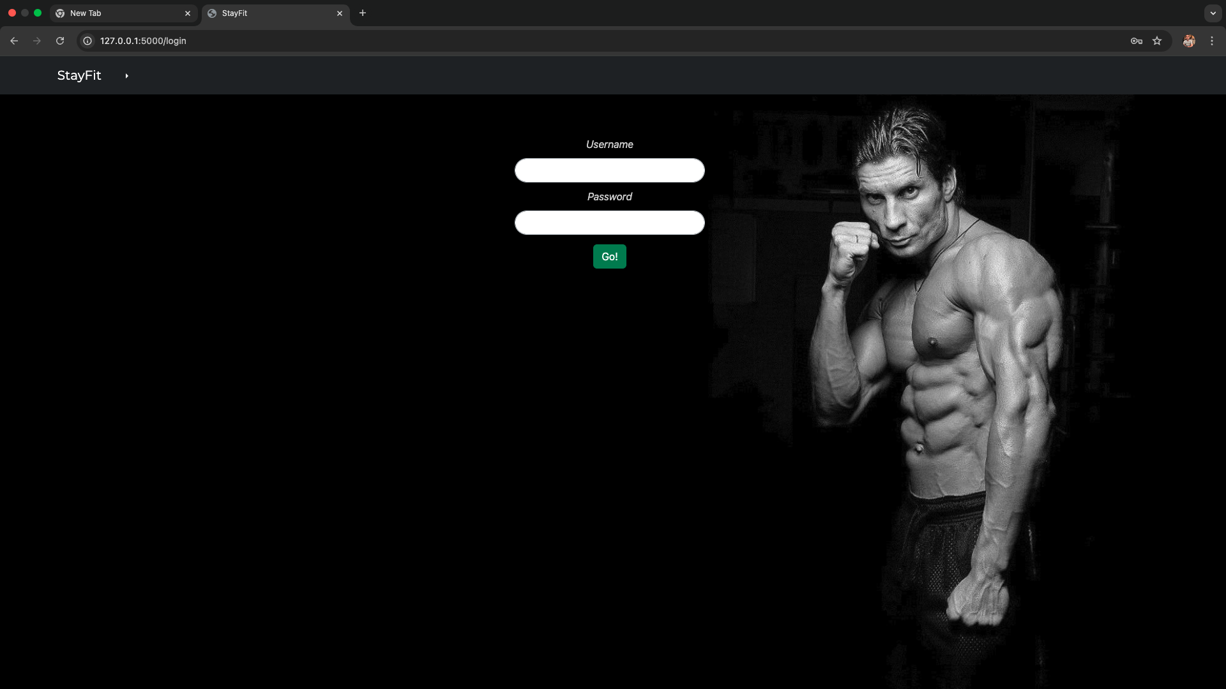
Логин страница

Slide 13
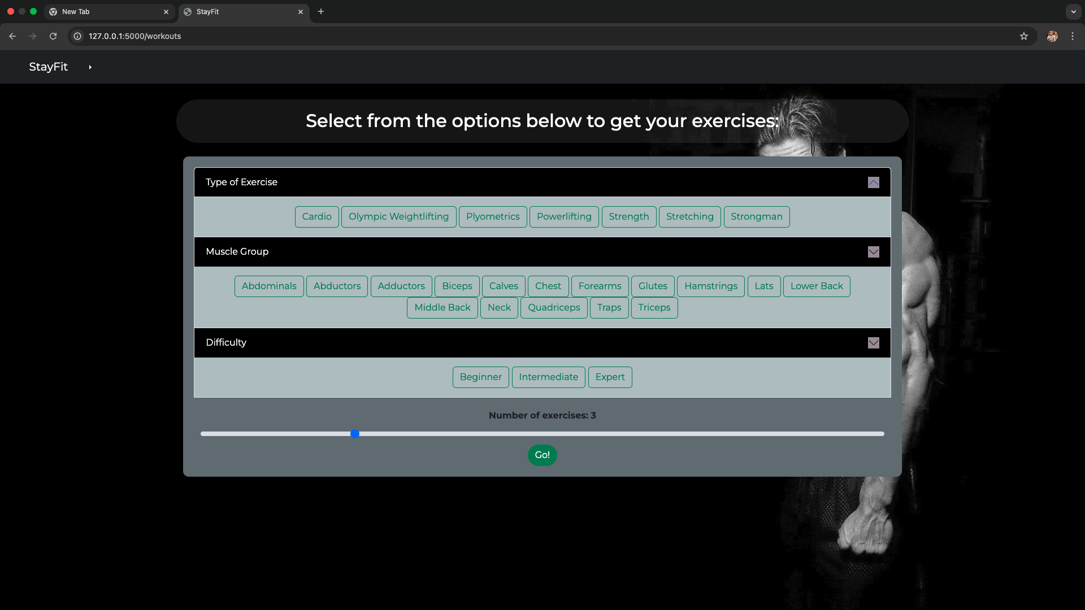
Търсене на упражнения

Slide 14
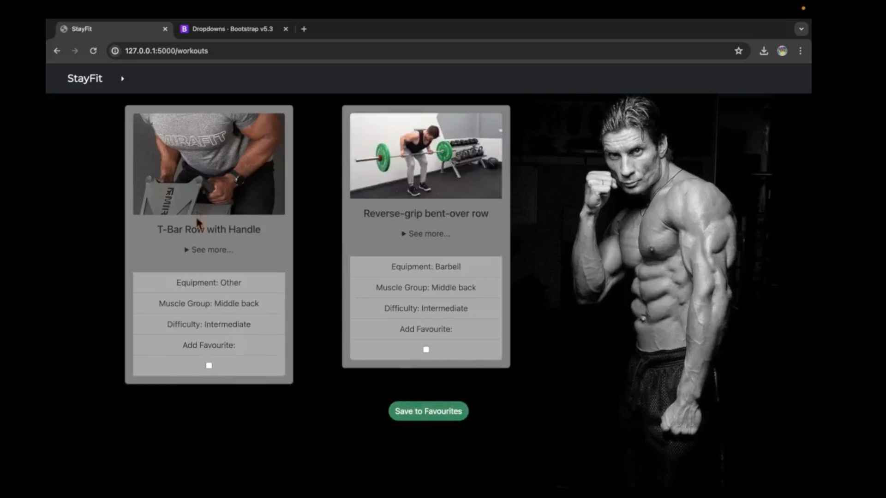
Резултати от търсене на упражнения

Slide 15
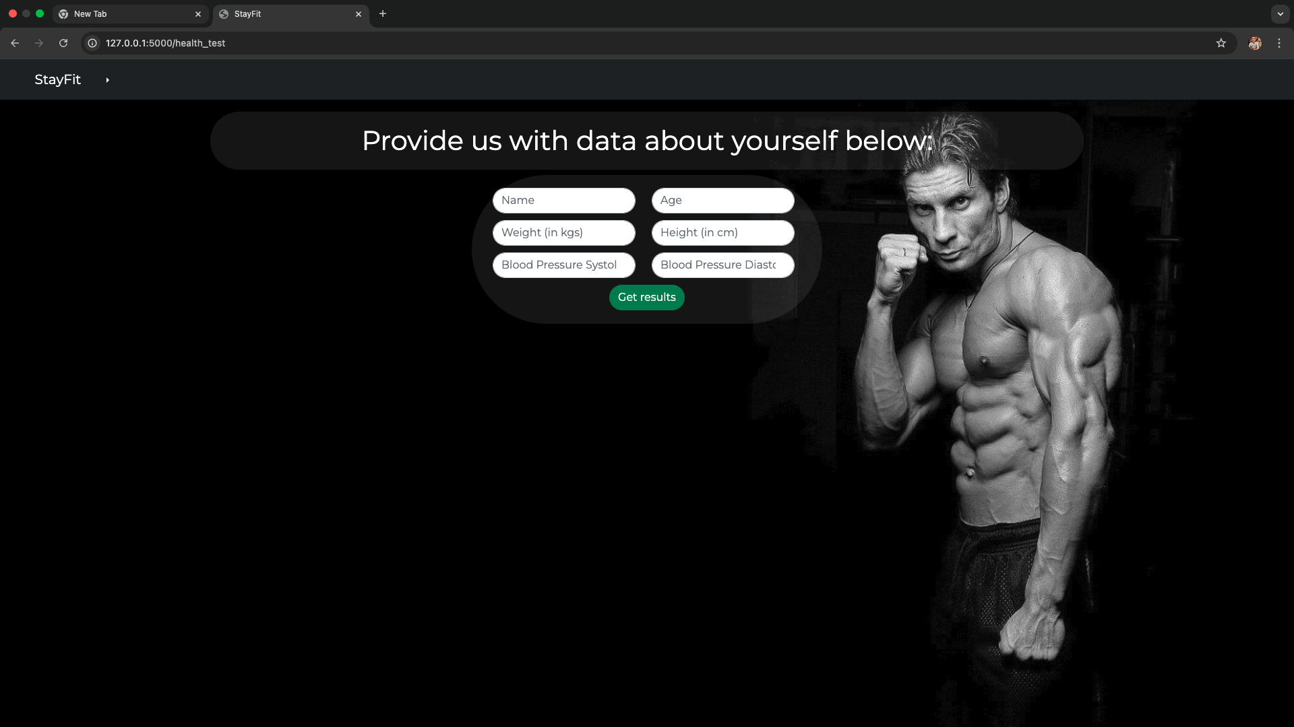
Health test

Slide 16
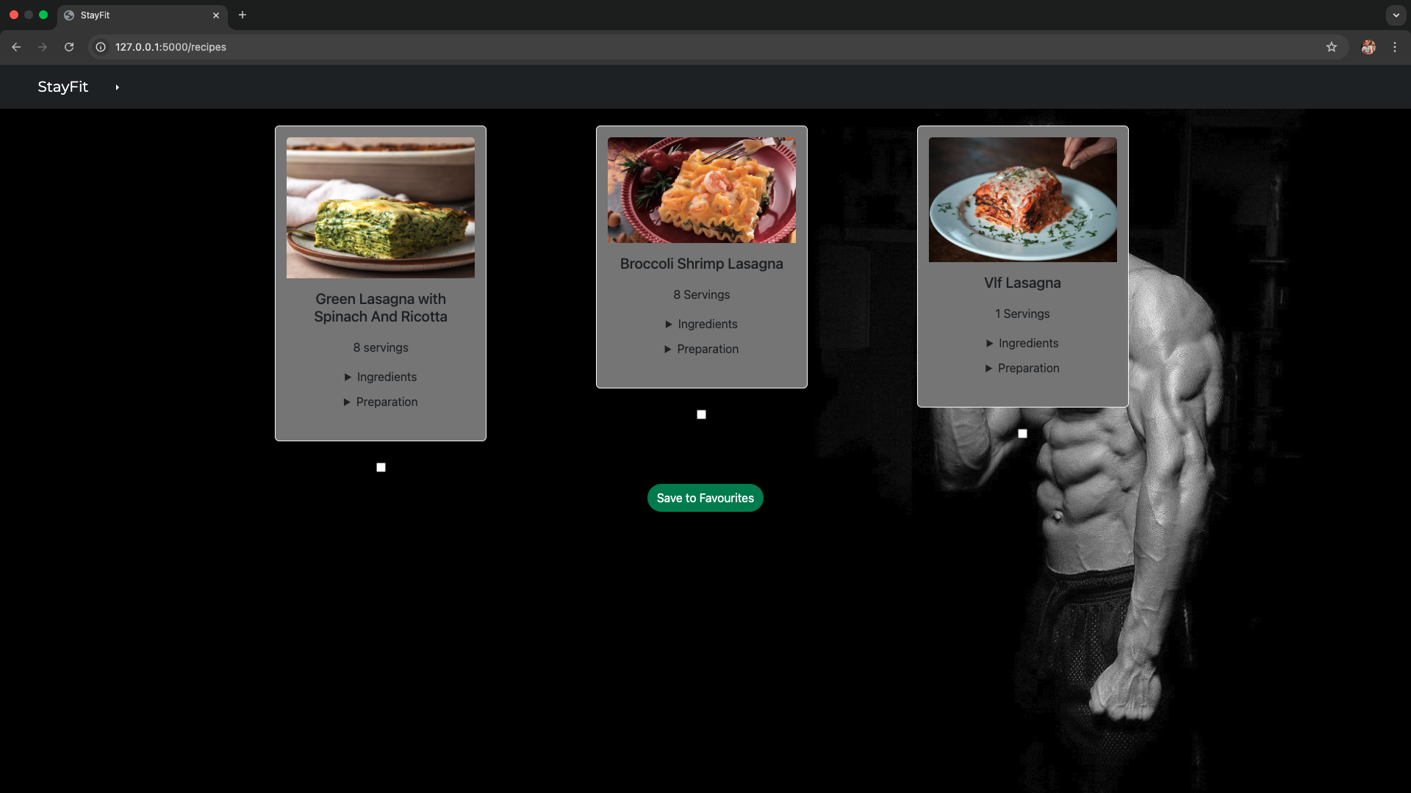
Търсене на рецепти

Slide 17
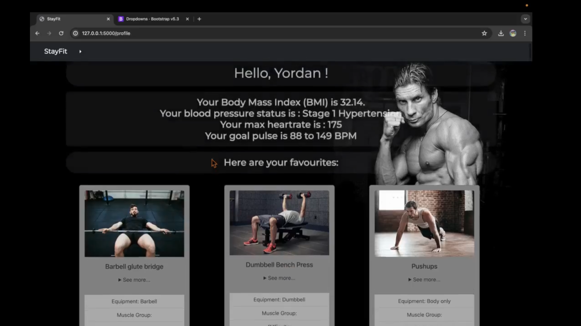
Потребителски профил

Slide 18
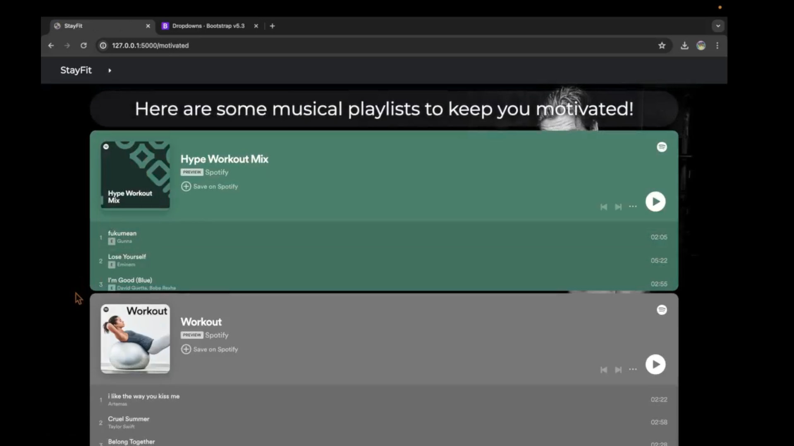
Spotify плейлисти

Slide 19
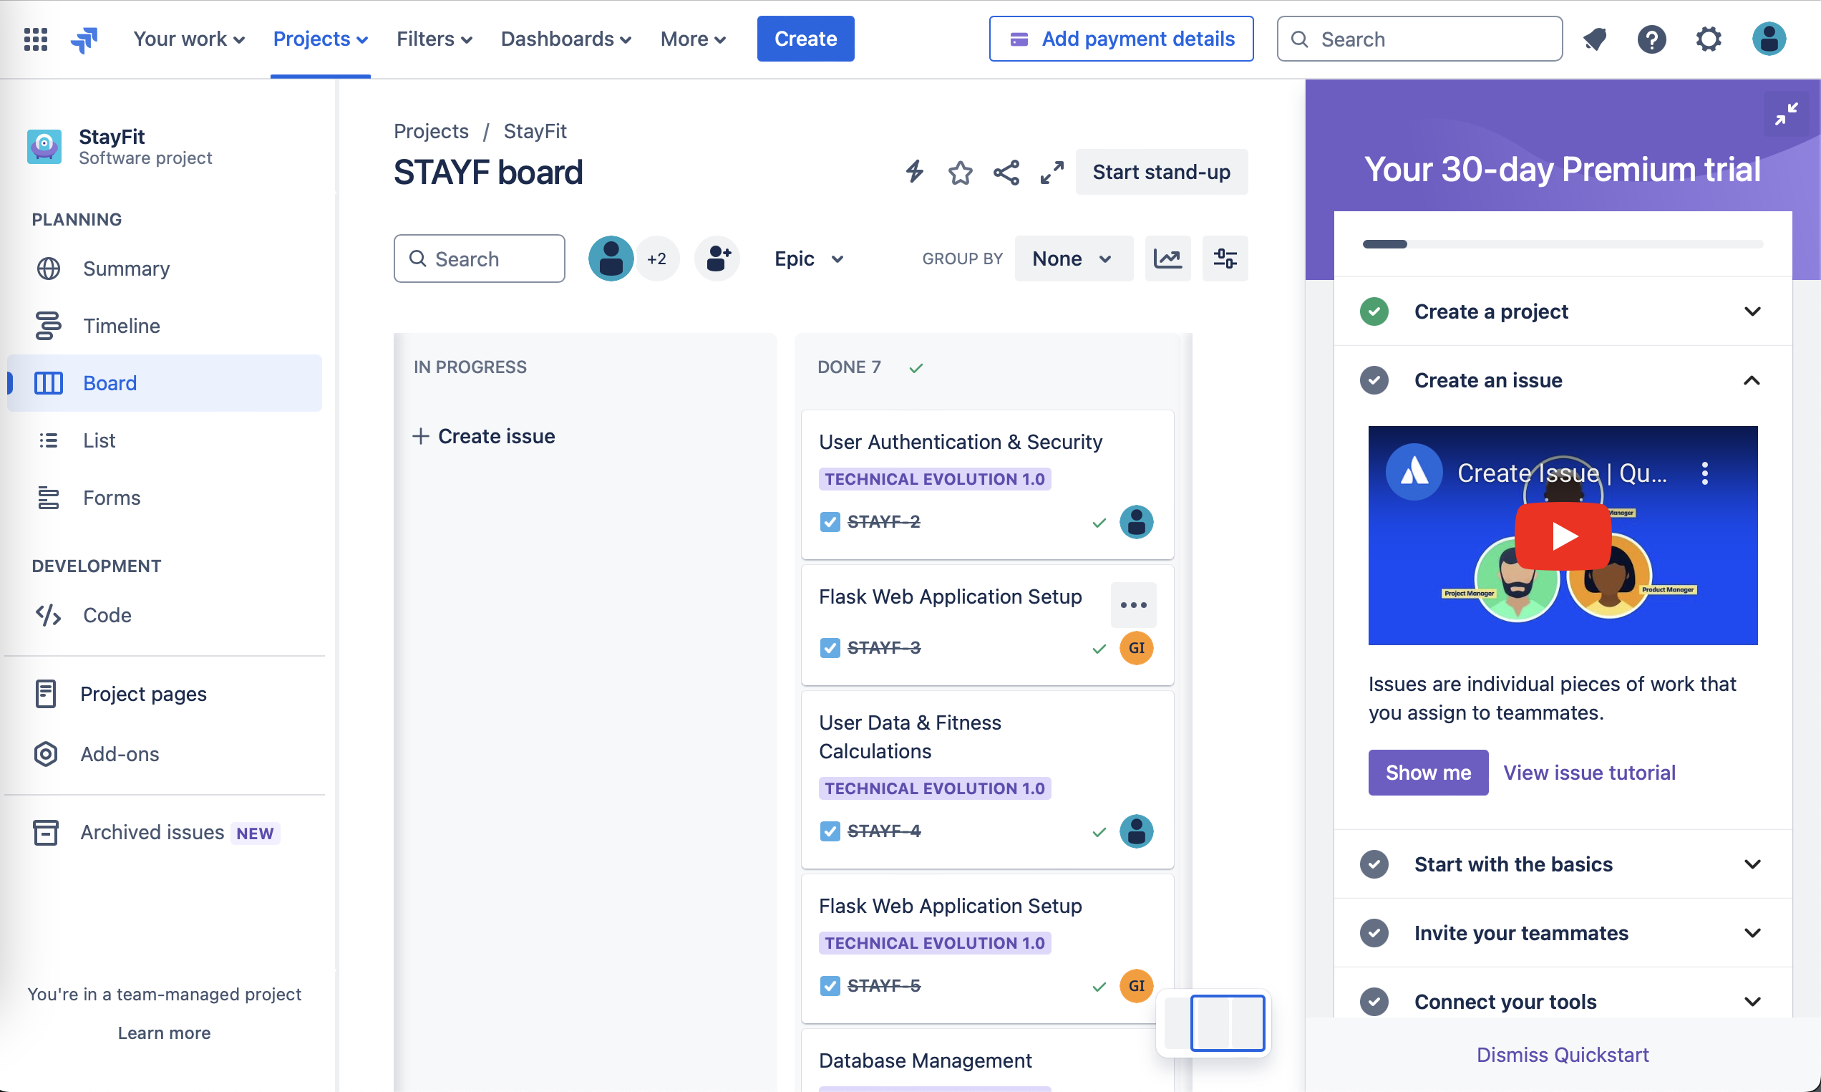
Board

Slide 20
Технически рискове
Сигурност на данните
Риск: Възможна уязвимост към SQL инжекции, XSS атаки и незащитени API заявки.
Решение: Използване на ORM, защитен API с JWT, валидиране на входните данни.
Скалируемост и производителност
Риск: Голям брой потребители може да натовари сървъра.
Решение: Използване на кеширане (Redis, Cloudflare), оптимизация на заявките, CDN за статични ресурси.
Зависимост от външни API-та (Spotify, хранителни бази данни)
Риск: Промени в API-та или ограничения в броя на заявките.
Решение: Локално кеширане, fallback функционалност при грешки.

Slide 21
Потребителски рискове
Неточна информация или грешни препоръки
Риск: Грешни здравни изчисления (BMI, кръвно) могат да доведат до подвеждащи резултати.
Решение: Добавяне на disclaimer, че приложението не заменя лекарска консултация.
Лош потребителски интерфейс (UI/UX)
Риск: Ако навигацията е сложна, потребителите ще напуснат приложението.
Решение: Тестване с реални потребители, оптимизация на UX дизайна.

Slide 22
Финансови рискове
Разходи за сървъри и бази данни
Риск: Ако приложението стане популярно, разходите за хостинг ще нараснат.
Решение: Използване на скалируеми облачни услуги (AWS, Firebase, DigitalOcean).
Липса на монетизация
Риск: Ако няма платен модел (Premium функции, реклами), проектът няма да носи печалба.
Решение: Freemium модел (безплатна версия + платени разширени функции).

Slide 23
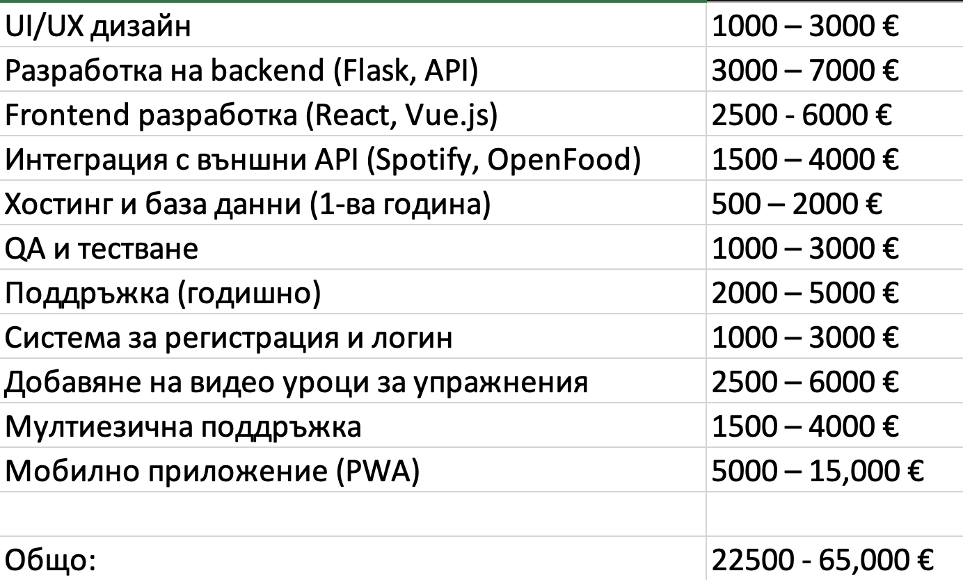
Цени за разработка

Slide 24
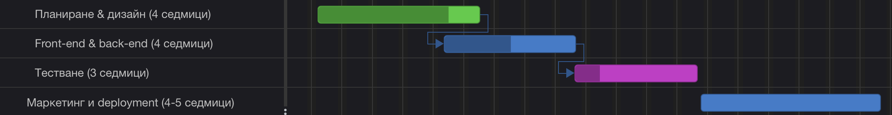
Диаграма на Гант

Slide 25
Време за разработка
1. Планиране & Дизайн (Паралелно)
Докато определяме функционалностите и техническите изисквания, дизайнерският екип може паралелно да започне с първоначални UX/UI концепции.
Планиране (изследване, документация), дизайн (wireframes, UI концепции)
Около 4 седмици.
2. Backend & Frontend (Паралелно)
След като се изгради базата данни и API-тата (основните endpoints), frontend екипът може да започне да работи върху потребителския интерфейс, без да чака целия бекенд да е завършен.
Backend (API, база данни), frontend (UI компоненти, routing, state management)
Около 3-4 седмици.

Slide 26
3. Интеграция на API-та & Frontend
Когато бекендът има завършени базови API-та, frontend екипът може да започне тестване и интеграция с реални данни, вместо фиктивни JSON файлове.
Backend (API endpoints), frontend (динамични данни, state management)
Около 2 седмици.
4. Тестване & Финални Корекции (Паралелно)
Докато тече QA тестването (unit, integration tests), разработчиците могат да работят по UI подобрения и допълнителни оптимизации.
QA тестване, UI корекции & финална оптимизация
Около 2-3 седмици
5. Деплоймънт & Маркетинг (Паралелно)
След като приложението е готово за тестване, маркетинговият екип може да стартира рекламна кампания, SEO оптимизация и подготовка на социалните мрежи, докато се извършва последно тестване и деплоймънт.
Деплоймънт, маркетинг и промоция
Около 4-5 седмици

Slide 27
Бъдещо усъвършенстване
Проектът може да бъде значително усъвършенстван чрез добавяне на допълнителни функционалности, които подобряват удобството, сигурността и персонализацията за потребителите. Сред тях са възможността за запазване на любими рецепти за бърз достъп, създаване на персонализирани тренировъчни планове чрез комбиниране на намерените упражнения, съхраняване на предпочитани плейлисти за тренировка и разширени анализи на здравните показатели.
Допълнително, потребителският интерфейс може да бъде подобрен за по-интуитивно и приятно използване, а бекендът – оптимизиран чрез интегриране на ORM, защитен с JWT за повишена сигурност. Включването на контейнеризация (например с Docker) ще улесни разгръщането и поддръжката на приложението. Освен това, бъдещи подобрения могат да включват разширяване на функционалността с AI-базирани препоръки, социални функции за споделяне на прогрес и интеграция с носими устройства за по-прецизно проследяване на здравни показатели.

Slide 28
Заключение
Този проект предоставя удобен начин за търсене и откриване на разнообразни упражнения, подходящи за различни нива на физическа подготовка, здравословни рецепти за балансирано хранене, мотивиращи музикални плейлисти за по-ефективни тренировки, както и инструменти за проследяване и анализ на здравословното състояние чрез изчисляване на индекси като Body Mass Index, кръвно налягане и максимален сърдечен ритъм.

Slide 29
Благодаря за вниманието!

